Slide 1
6.3 参数的区间估计
前面，我们讨论了参数点估计. 它是用样本算得的一个值去估计未知参数. 但是，点估计值仅仅是未知参数的一个近似值，它没有反映出这个近似值的误差范围，使用起来把握不大. 区间估计正好弥补了点估计的这个缺陷 .

Slide 2

譬如，在估计湖中鱼数的问题中，若我们根据一个实际样本，得到鱼数N的极大似然估计为1000条.
实际上，N的真值可能大于1000条，
也可能小于1000条.
若我们能给出一个区间，在此区间内我们合理地相信 N 的真值位于其中. 这样对鱼数的估计就有把握多了.

Slide 3

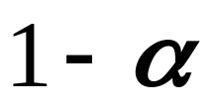

也就是说，我们希望确定一个区间，使我们能以比较高的可靠程度相信它包含真参数值.
湖中鱼数的真值
[ ]
这里所说的“可靠程度”是用概率来度量的，称为置信概率，置信度或置信水平.
习惯上把置信水平记作
，这里 是一个
很小的正数.

Slide 4
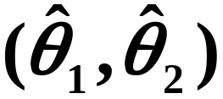
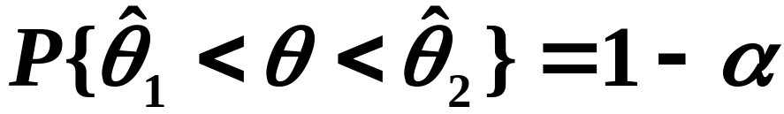
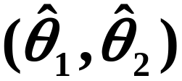

置信水平的大小是根据实际需要选定的.
例如，通常可取置信水平 =0.95或0.9等.
根据一个实际样本，由给定的置信水平，我
们求出一个尽可能
小的区间 ，使
置信水平为
称区间 为 的
的
置信区间.

Slide 5


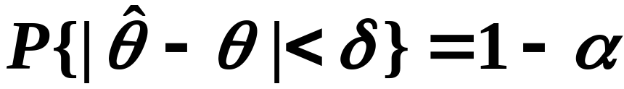
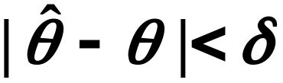
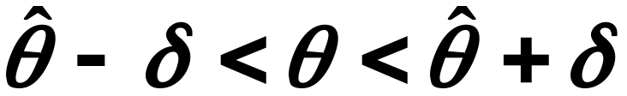
寻找置信区间的方法,一般是从确定误差限入手.
我们选取未知参数的某个估计量 ，根据置信水平 ，可以找到一个正数 ，
使得
称 为 与 之间的误差限 .
只要知道 的概率分布，确定误差限并不难.
由不等式
可以解出 ：
这个不等式就是所求的置信区间.

Slide 6
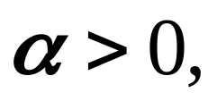
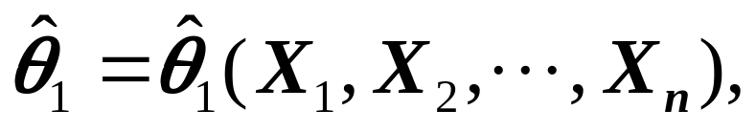
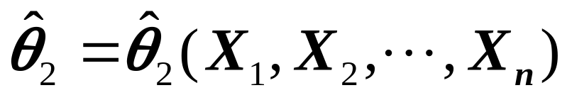
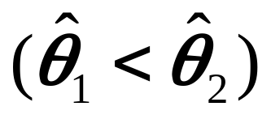
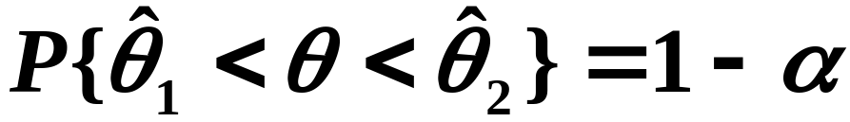
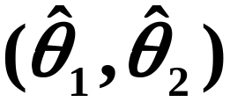

一、 置信区间定义：
设 是 一个待估参数，给定
若由样本X₁,X₂,…X_{n}确定的两个统计量
满足
则称区间 是 的置信水平（置信度、
置信概率）为 的置信区间.
分别称为置信下限和置信上限.

Slide 7
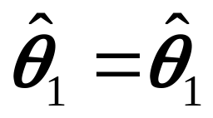
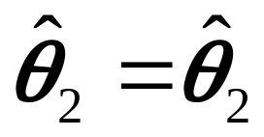

可见，
对参数 作区间估计，就是要设法找出两个只依赖于样本的界限(构造统计量)
(X₁,…X_{n})
(X₁,…X_{n})
一旦有了样本，就把 估计在区间
内.
这里有两个要求:

Slide 8

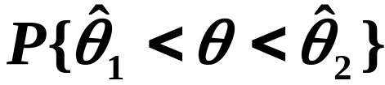
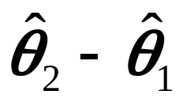
1. 要求 以很大的可能被包含在区间
内，就是说，概率 要尽可能大.
即要求估计尽量可靠.
2. 估计的精度要尽可能的高. 如要求区间
长度 尽可能短，或能体现该要求的其它准则.
可靠度与精度是一对矛盾，
一般是在保证可靠度的条件下
尽可能提高精度.

Slide 9
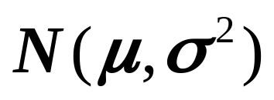
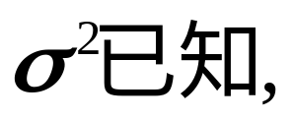



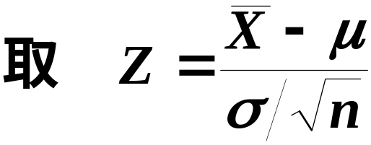
二、置信区间的求法
例1 设X₁,…X_{n}是取自 的样本，
求参数 的置信度为 的置信区间.
解：
选 的点估计为
寻找未知参数的
一个良好估计.
~N(0, 1)
寻找一个待估参数和
估计量的函数 ，要求
其分布为已知.
有了分布，就可以求出
Z取值于任意区间的概率.

Slide 10
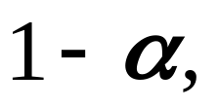
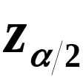
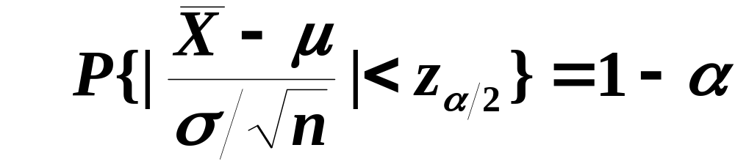
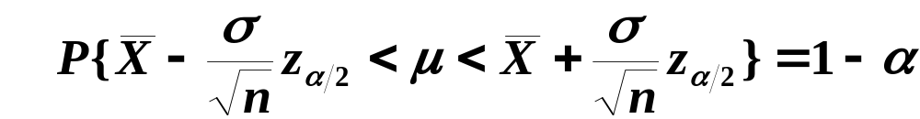
对于给定的置信水平(大概率), 根据Z的分布，
确定一个区间, 使得Z取值于该区间的概率为
置信水平.
对给定的置信水平
查正态分布表得
使
从中解得

Slide 11
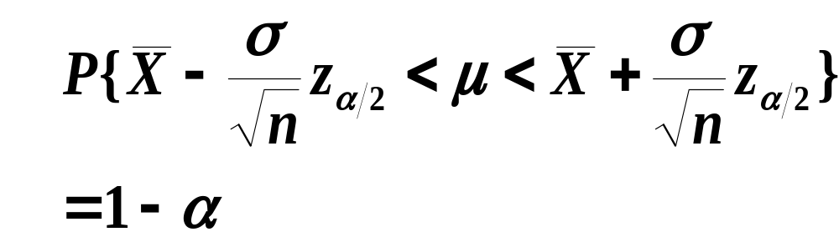
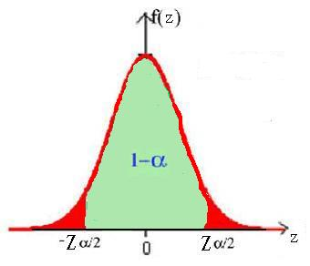
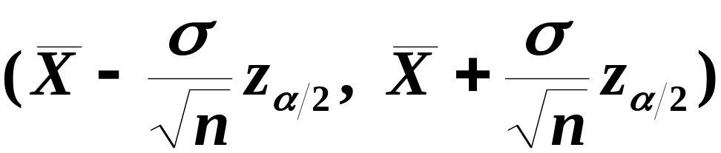
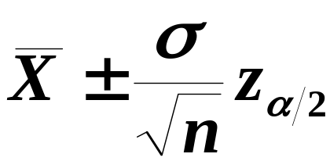
于是所求 的 置信区间为
也可简记为:

Slide 12
从例1解题的过程，我们归纳出求置信区间的一般步骤如下:
1. 明确问题, 是求什么参数的置信区间?
置信水平 是多少?
2. 寻找参数 的一个良好的点估计T (X₁,X₂,…X_{n})
3. 寻找一个待估参数 和估计量T的函数 S(T, ),且其分布为已知.
称S(T, )为枢轴量.

Slide 13
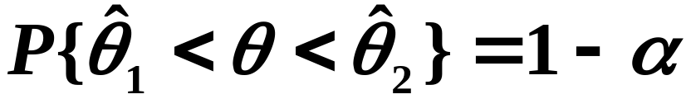

4. 对于给定的置信水平 ，根据S(T, )的分布，确定常数a, b，使得
P(a <S(T, )<b)=
5. 对“a<S(T, )<b”作等价变形,得到如下
形式:
则 就是 的100( )％的置信区间.

Slide 14
可见，确定区间估计很关键的是要寻找一个待估参数 和估计量T 的函数S(T, ), 且S(T, )的分布为已知, 不依赖于任何未知参数
(这样我们才能确定一个大概率区间).
而这与总体分布有关，所以，总体分布的形式是否已知，是怎样的类型，至关重要.

Slide 15
这里，我们主要讨论总体分布为正态的情形. 若样本容量很大，即使总体分布未知，应用中心极限定理，可得总体的近似分布，于是也可以近似求得参数的区间估计.

Slide 16

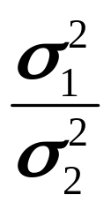
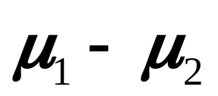
教材上讨论了以下几种情形：
单个正态总体均值 和方差 的区间估计.
两个正态总体均值差 和方差比
的区间估计.
概率 p 的区间估计.
下面我们举几个例子，其余部分请自己看.

Slide 17


休息片刻继续

Slide 18
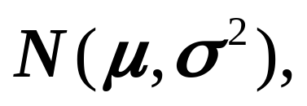
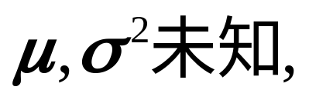


例2 已知某地区新生婴儿的体重X~
…
随机抽查100个婴儿
得100个体重数据
X₁,X₂,…,X₁₀₀
求
和
的区间估计
（置信水平为1- ）.

Slide 19
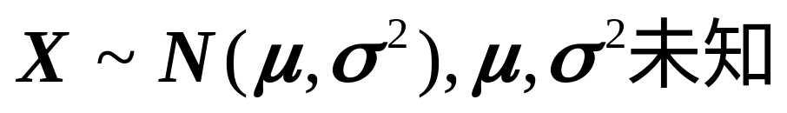
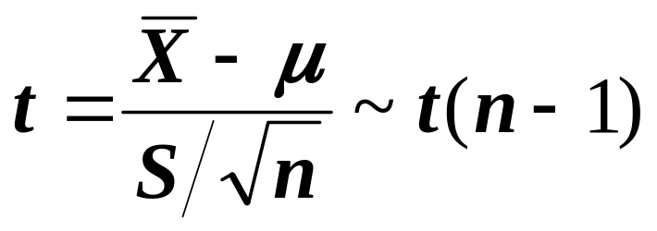
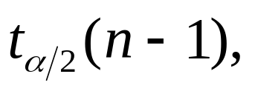
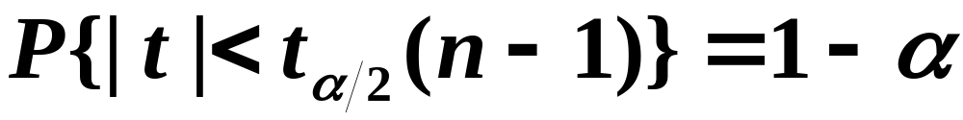
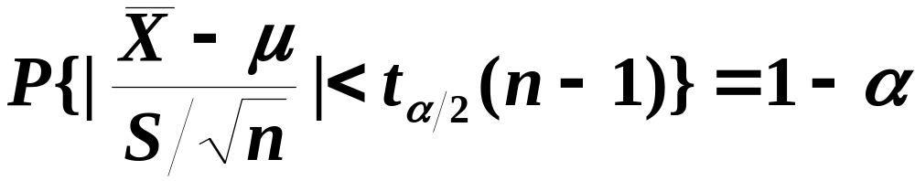
解：这是单总体均值和方差的估计
已知
先求均值 的区间估计.
因方差未知，取
对给定的置信度 ,确定分位数
使
即

Slide 20
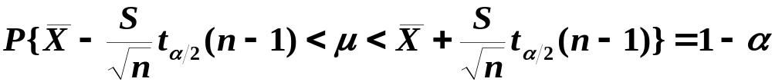
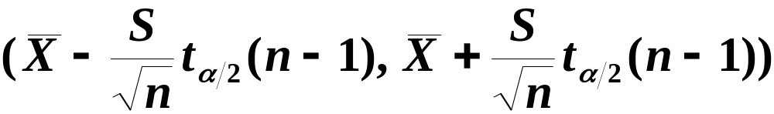
从中解得
即为
均值 的置信水平为 的区间估计.

Slide 21
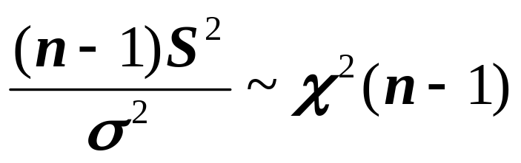
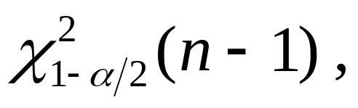
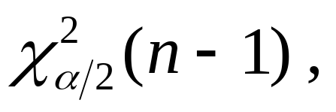
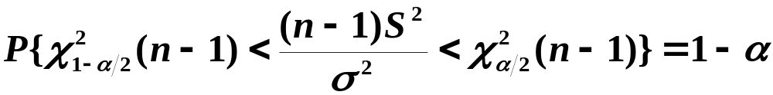
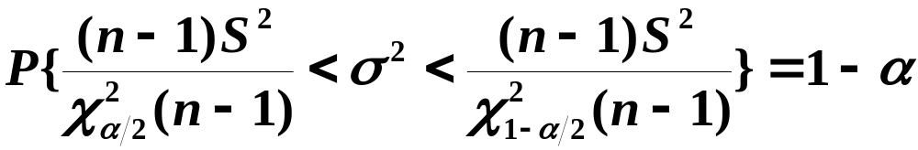
再求方差 的置信水平为 的区间估计.
取枢轴量
对给定的置信度 ,确定分位数
使
从中解得

Slide 22
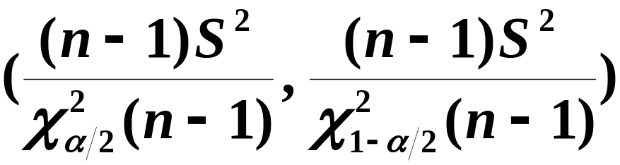
于是 即为所求.
需要指出的是，给定样本，给定置信水平，置信区间也不是唯一的.
对同一个参数，我们可以构造许多置信区间.

Slide 23
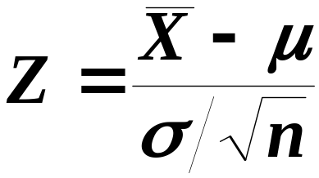
例如，设X₁,…X_{n}是取自 的样本，
求参数 的置信水平为 的
置信区间.
取枢轴量
~N(0, 1)
由标准正态分布表，对任意a、b，我们可以求得P( a<Z<b) .

Slide 24


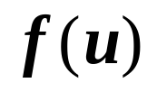




~N(0, 1)
例如，由
P(-1.96<Z<1.96)=0.95
我们得到
均值 的置信水平为
的
置信区间为

Slide 25



由 P(-1.75<Z<2.33)=0.95
我们得到
均值 的置信水平为
的
置信区间为
这个区间比前面一个要长一些.

Slide 26






类似地，我们可得到若干个不同的置信
区间.
任意两个数a和b，只要它们的纵标包含f(u)下95%的面积，就确定一个95%的置信区间.
我们总是希望置信区间尽可能短.

Slide 27
在概率密度为单峰且对称的情形，当a =-b时求得的置信区间的长度为最短.
a =-b

Slide 28

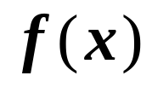
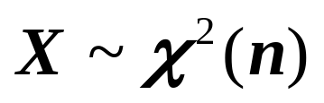



即使在概率密度不对称的情形，如 分布，F分布，习惯上仍取对称的百分位点来计算未知参数的置信区间.
我们可以得到未知参数的的任何置信水平小于1的置信区间，并且置信水平越高，相应的置信区间平均长度越长.

Slide 29
也就是说，要想得到的区间估计可靠度高，区间长度就长，估计的精度就差.这是一对矛盾.
实用中应在保证足够可靠的前提下，尽量使得区间的长度短一些 .

Slide 30



例3 某单位要估计平均每天职工的总医疗费，观察了30天,其总金额的平均值是170元，标准差为30元，试决定职工每天总医疗费用平均值的区间估计（置信水平为0.95）.
解：
设每天职工的总医疗费为X，
E(X)= ,D(X)=
大样本，由中心极限定理，
近似服从正态分布
未知，用样本标准差S近似代替.

Slide 31




取枢轴量
近似N(0,1)分布
对给定的置信水平 , 确定分位数
使
得均值 的置信水平为 的区间估计为

Slide 32


将 =170,S=30, =1.96,n=30代入得,
的置信水平为0.95的置信区间是
( 159.27, 180.74 )
得均值 的置信水平为 的区间估计为

Slide 33

6.5 单侧置信区间
上述置信区间中置信限都是双侧的，但对于有些实际问题，人们关心的只是参数在一个方向的界限.
例如对于设备、元件的使用寿命来说，平均寿命过长没什么问题，过短就有问题了.
这时，可将置信上限取为+∞，而只着眼于置信下限，这样求得的置信区间叫单侧置信区间.

Slide 34




于是引入单侧置信区间和置信限的定义：
设 是 一个待估参数，给定
若由样本X₁,X₂,…X_{n}确定的统计量
满足
则称区间 是 的置信水平为 的单侧置信区间.
称为单侧置信下限.

Slide 35




又若统计量 满足
则称区间 是 的置信水平为 的单侧置信区间.
称为单侧置信上限.

Slide 36

例4 从一批灯泡中随机抽取5只作寿命试验，测得寿命X（单位：小时）如下：
1050，1100，1120，1250，1280
设灯泡寿命服从正态分布. 求灯泡寿命均值 的置信水平为0.95的单侧置信下限.
解： 的点估计取为样本均值
由于方差 未知，取枢轴量

Slide 37




对给定的置信水平 ，确定分位数
使
即
于是得到 的置信水平为 的单侧置信区间为

Slide 38

即
的置信水平为 的单侧置信下限为
将样本值代入得
的置信水平为0.95的单侧置信下限是
1065小时
P149中表6-1,已将各种情况下的区间估计加以总结.

